Slide 1




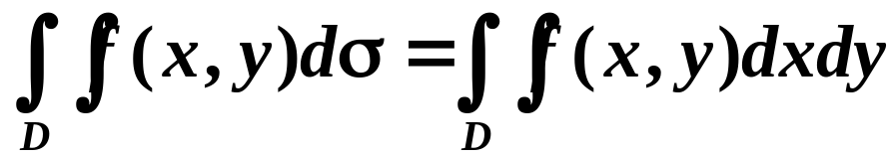
§10.2 二重积分的计算方法
一、利用直角坐标计算二重积分
当函数f(x,y)在区域D上连续时，我们可以用特定的分割
来解决定积分的计算。
在直角坐标系下用平行于坐标轴的直线网来划分区域D，
D
则面积元素为
故二重积分可写为

Slide 2
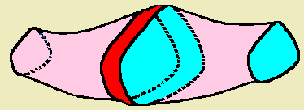





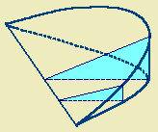
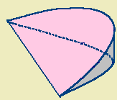



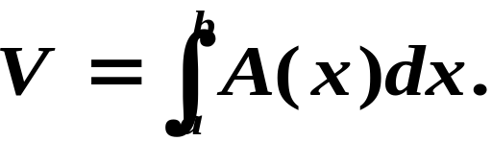

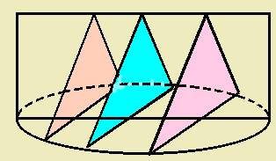
已知平行截面面积
的立体的体积
注：二重积分转变为二次积分的
推导过程借助于几何直观，略去
了分析证明过程。

Slide 3
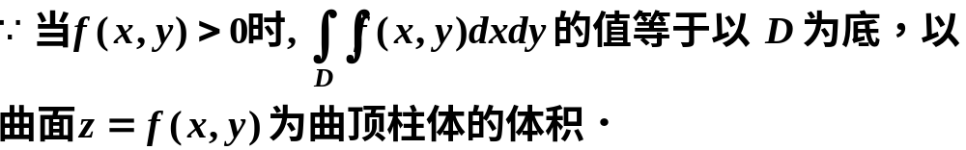

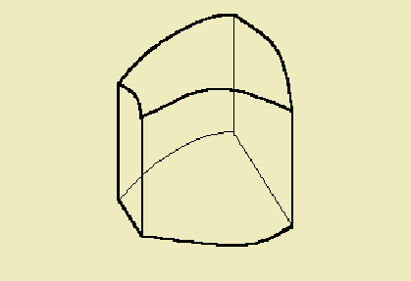
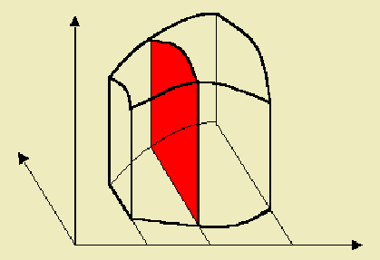








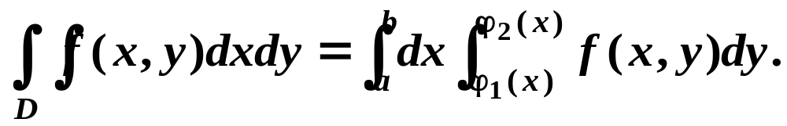
用平面x=x₀截立体，截得A(x₀). 应用计算“平行截面面积为已知的立体求体积”的方法,
得
注意D的特殊之处。

Slide 4


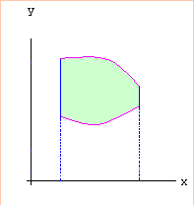
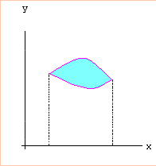






如果积分区域为：
［X－型］
其中函数 、 在区间 上连续.
X型区域的特点： 穿过区域且平行于y轴的直线与区域边界相交不多于两个交点.

Slide 5


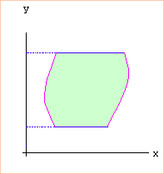
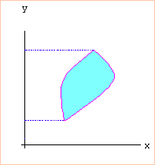



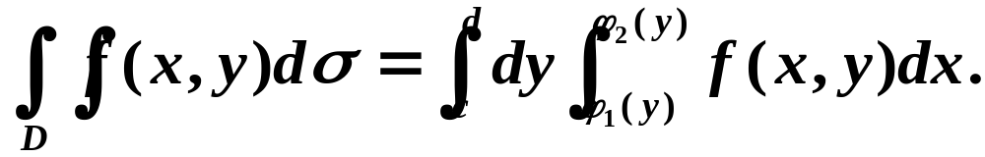
如果积分区域为：
［Y－型］
Y型区域的特点：穿过区域且平行于x轴的直线与区域边界相交不多于两个交点.

Slide 6
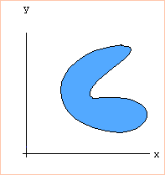



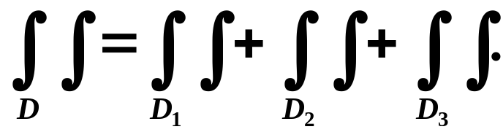
对非X、Y型区域
若区域如图，
则必须分割.
在分割后的三个区域上分别使用积分公式

Slide 7
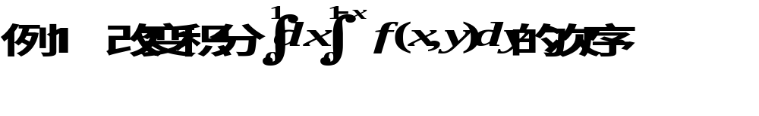
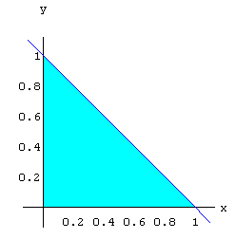

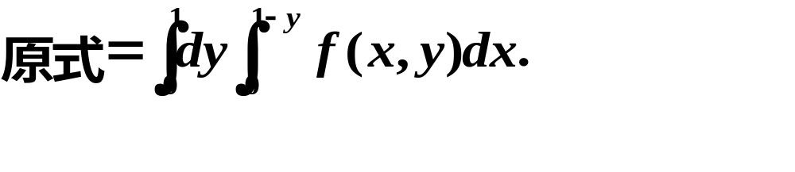
解
积分区域如图

Slide 8
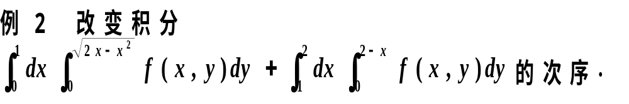
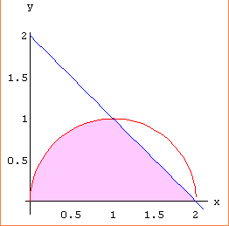


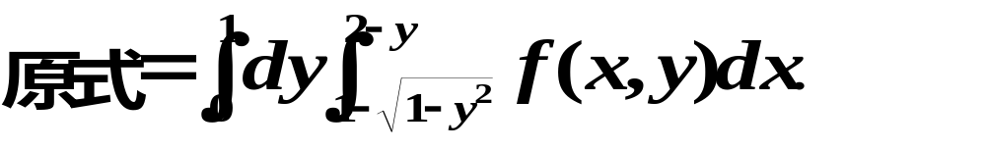
解
积分区域如图

Slide 9
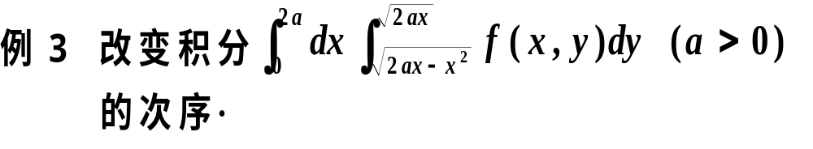
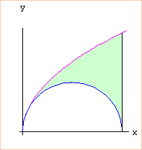
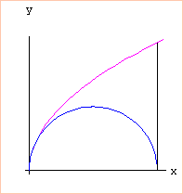

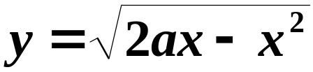

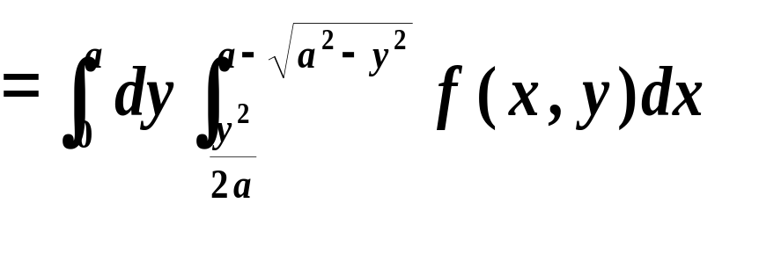
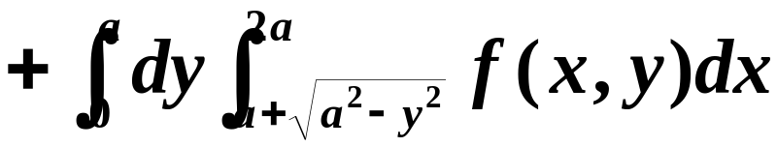
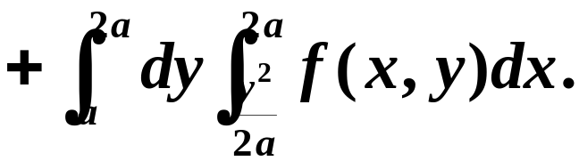
解
原式

Slide 10
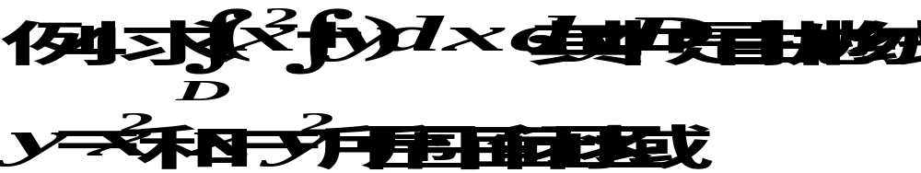
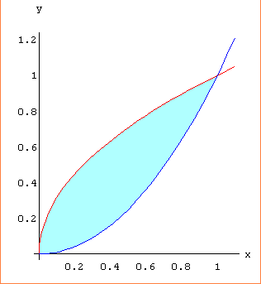
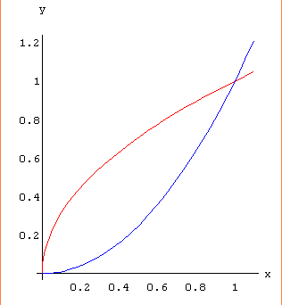



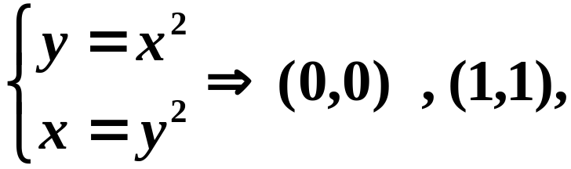
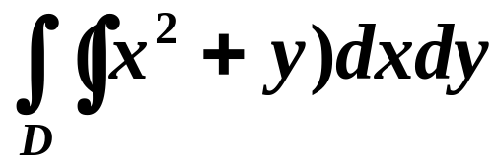
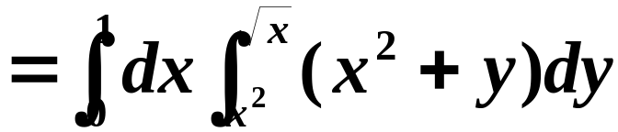
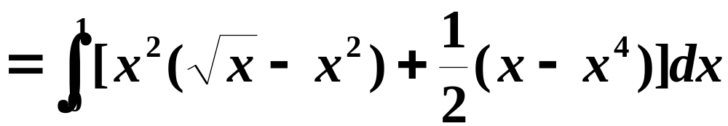
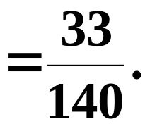
解

Slide 11
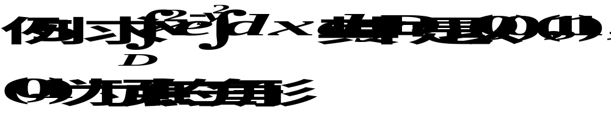
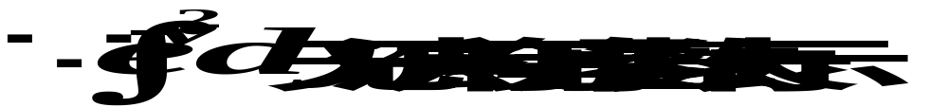
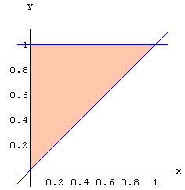
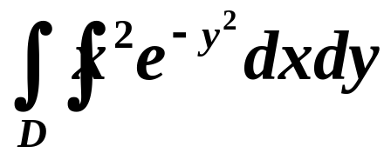
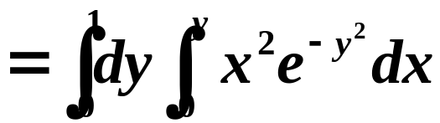
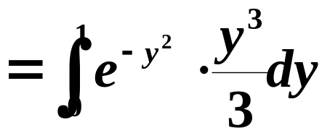
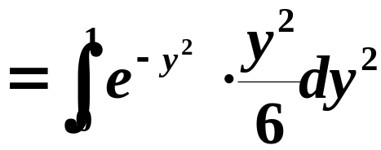
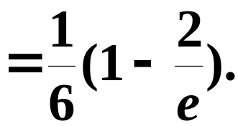
解

Slide 12
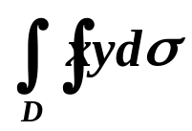


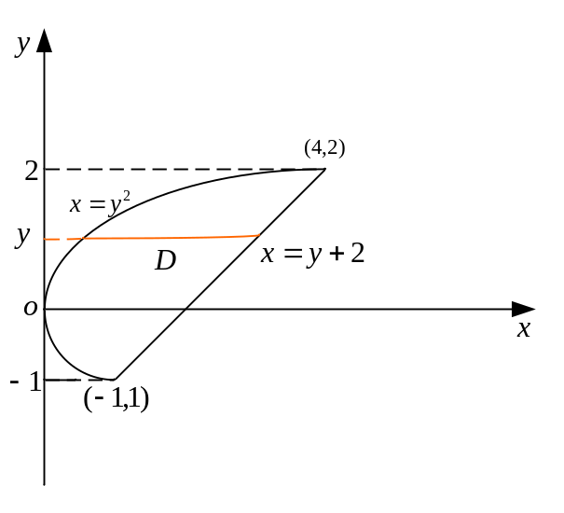

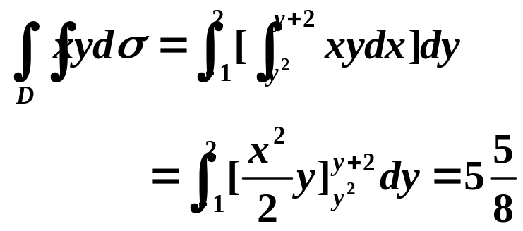

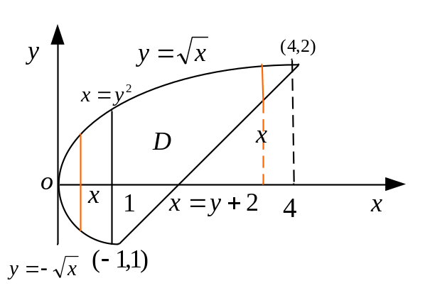

例5
计算
，
及直线
其中 是抛物线
所围成的区域。
解：
为Y－型
为X－型
（计算比较麻烦）

Slide 13










解

Slide 14











解1、
2、

Slide 15








例8
解
先去掉绝对值符号，如图

Slide 16

利用二重积分计算空间立体体积
Z=f₂(x,y)
Z=0
Z=f₁(x,y)

Slide 17






例9
求两个底圆半径都是的直交圆柱面所围成的立体
的体积。
解：
设这两个圆柱面的方程分别为
及
由对称性算第一卦限部分
从而所得立体体积

Slide 18


Slide 19


练 习 题

Slide 20



Slide 21


练习题答案
一、
1、

Slide 22









Slide 23






Slide 24





